Slide 1

Продуктивные методы
обучения
Концептуальные карты
Имамова Т.С.
МАОУ «Лицей № 67 г. Челябинска»

Slide 2
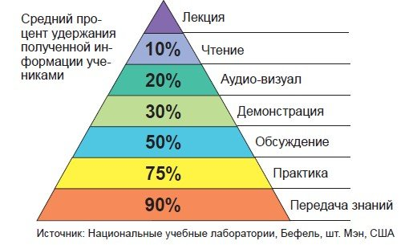

Slide 3






Slide 4


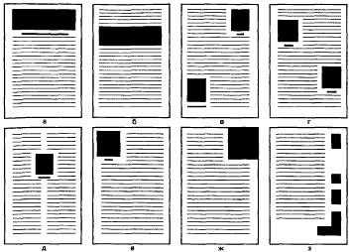

Продуктивное обучение

Slide 5
Структурирование материала
облегчает запоминание
стимулирует мышление
пробуждает интерес

Slide 6
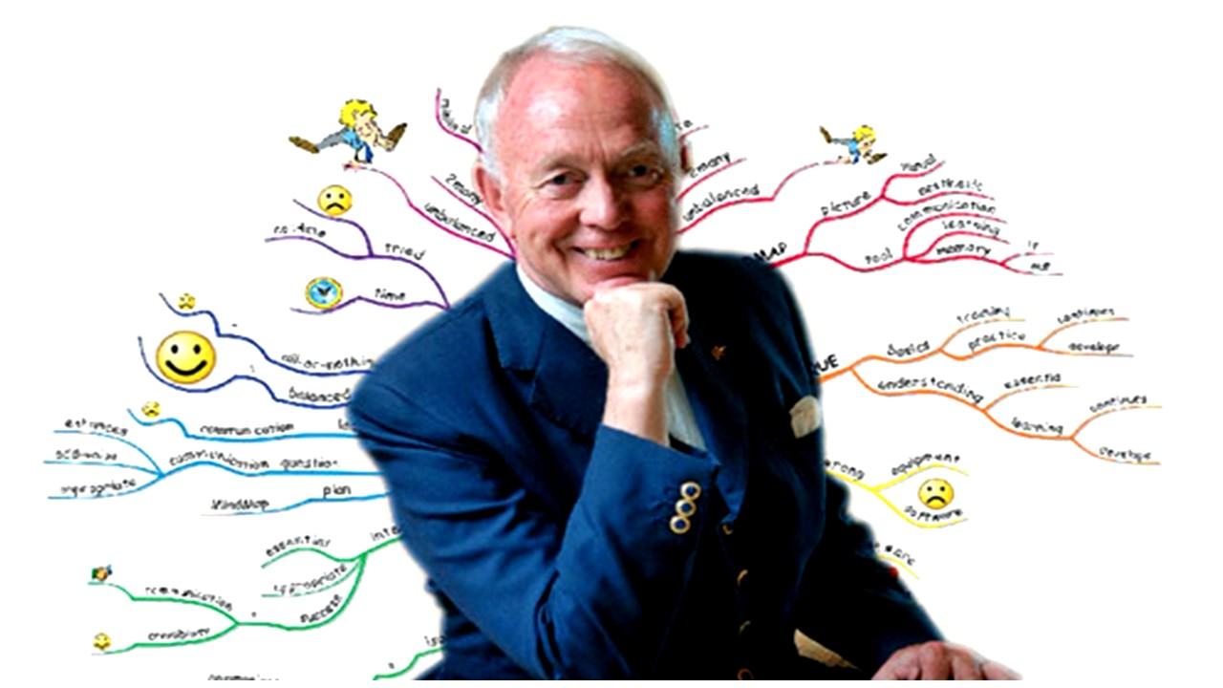
Ментальные карты
порядок в голове
целостная картина
новые ассоциации

Slide 7
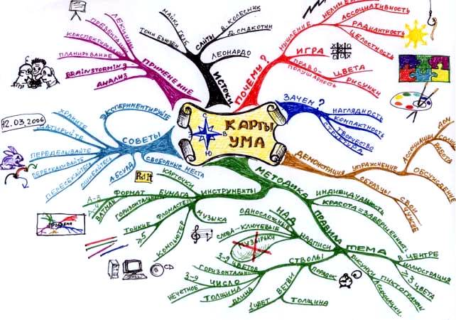

Slide 8
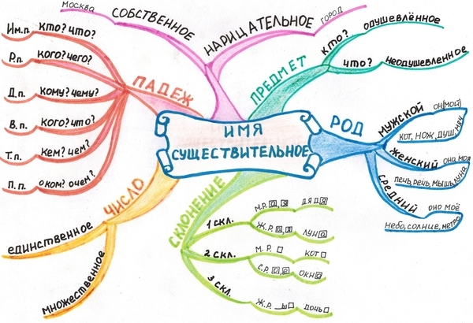
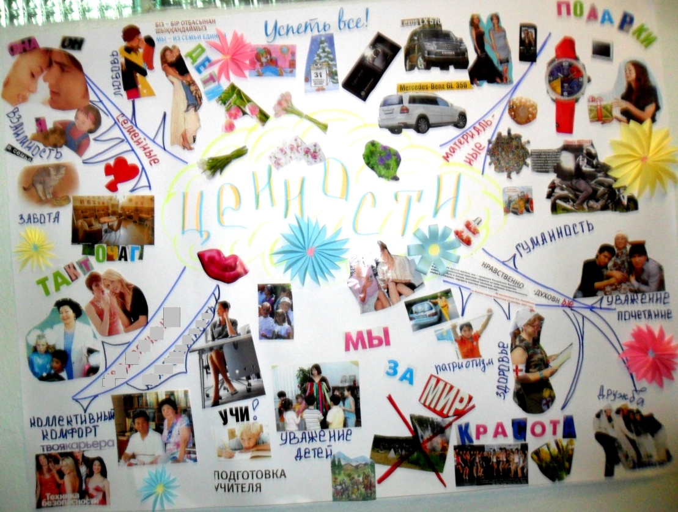

Slide 9
Карта круга

Slide 10
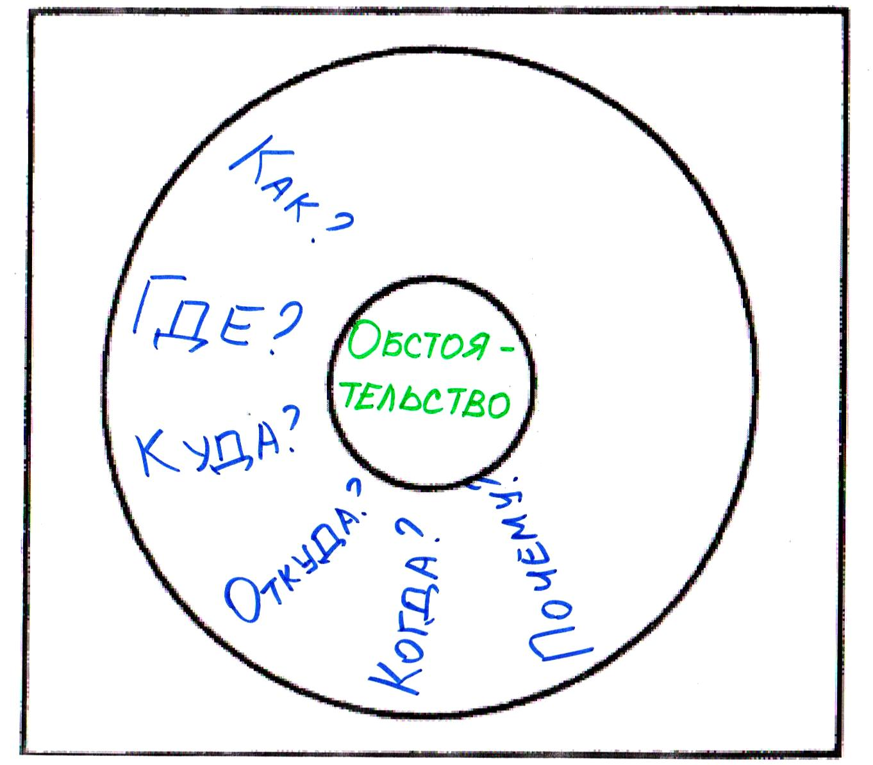
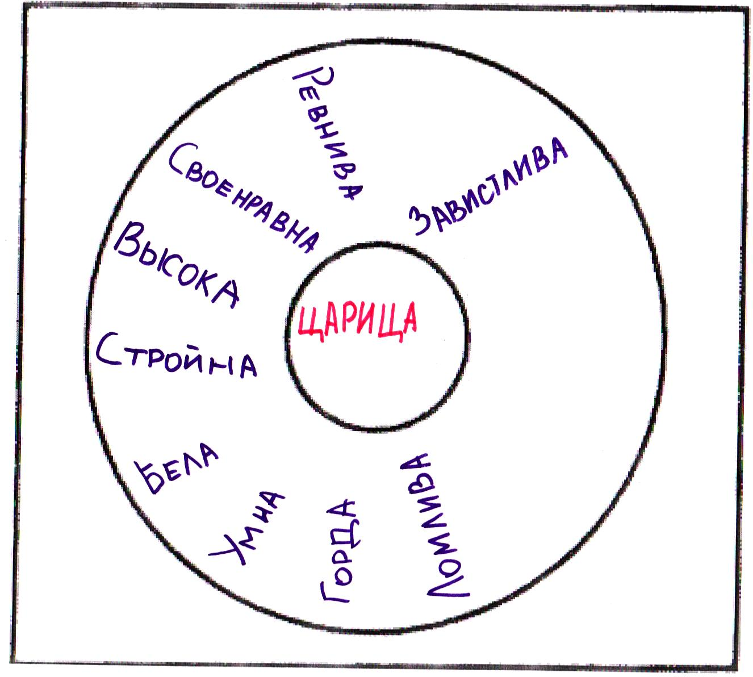
Где?
Куда?
Откуда?
Обстоя
тельство
Как?
Ломлива
Завистлива
Когда?
Горда
Ревнива
Почему?
Царица
Высока
Умна
Стройна
Бела
Своенравна

Slide 11
Карта «Шары»

Slide 12
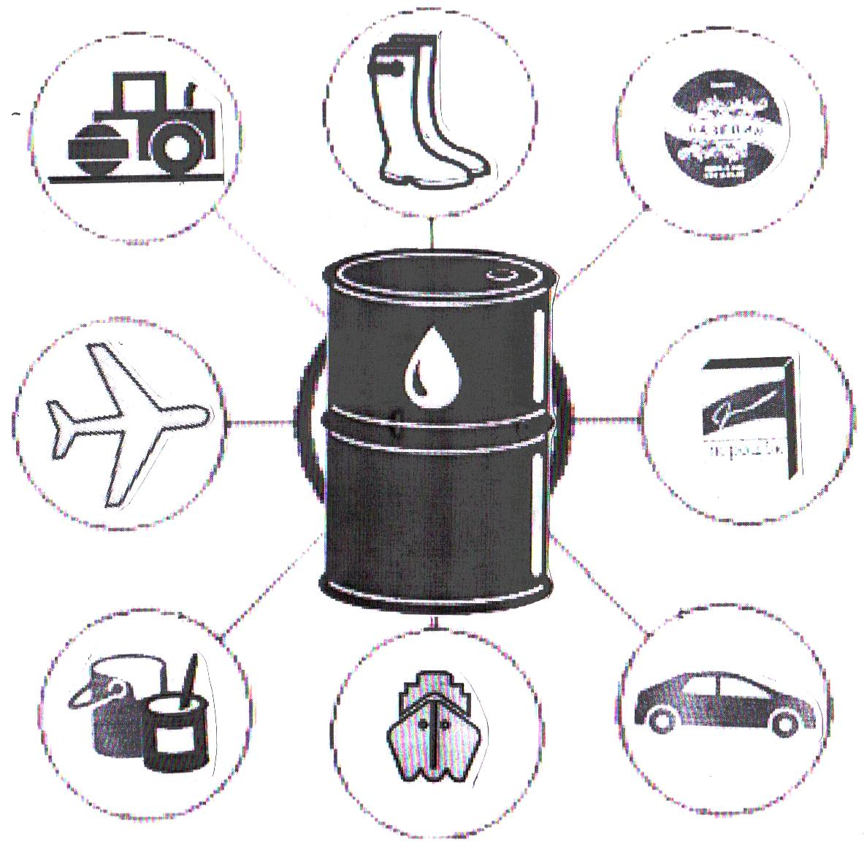
Существи
тельное
Прилага
тельное
Числи
тельное
Глагол
Части
речи
Предлог
Союз

Slide 13
Прозрач
ность
Легче
воды
текуча
Раство
ритель
Плохо
проводит
тепло
Вода
Бесцвет
ность
Воздух
Нет
запаха
и вкуса
Карлик
Нос
Мальчик
Звезда

Slide 14
Карта «Дерево»

Slide 15
животные
еда
материал
мясо
молоко
шерсть
кожа
пух
масло
пряжа
куртки
подушка
творог
Вязаные
вещи
Сапоги
сумки
пуховик

Slide 16
Карта «Скобка»

Slide 17
теплолюбивые
холодостойкие
тепло
растения
влаголюбивые
засухоустойчивые
вода
свет
светолюбивые
теневыносливые
мягкие
твёрдые
парные
непарные
согласные
глухие
звонкие
парные
непарные
звуки
гласные
ударные
безударные

Slide 18
-Ет, -ут, -ют - I спр
окончание
ударное
-Ит, -ат, -ят - II спр
Определяю
Спряжение
глагола
окончание
безударное
Н.ф. НЕ на - Ить- I спр
Н.ф. на – Ить - II спр

Slide 19
Карта «Поток»

Slide 20

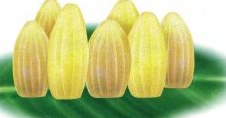
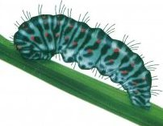
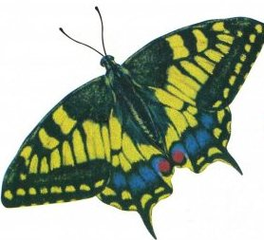
Развитие бабочки
Покажи цветом развитие сюжета
сказки «Русалочка» Г.Х. Андерсена

Slide 21
Систематизация знаний
Усвоение материала
Приобретение учебно-
исследовательских умений
Познавательная активность
Интерес

Slide 22
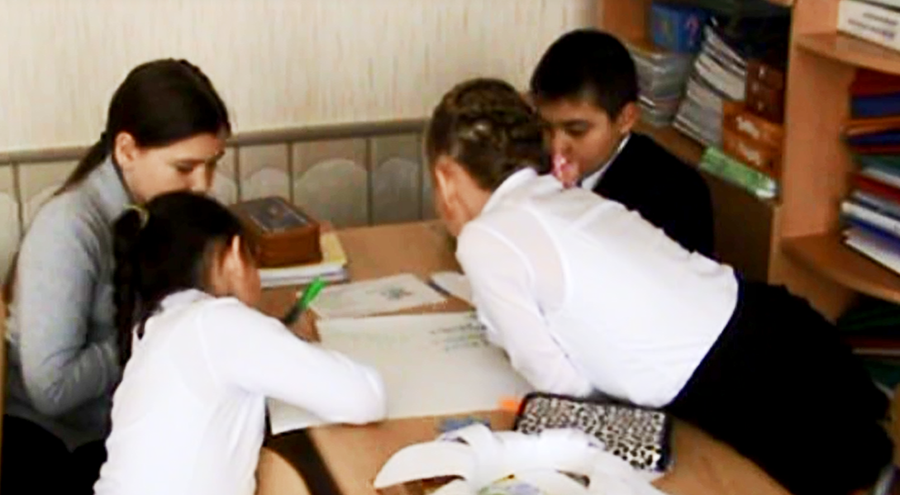
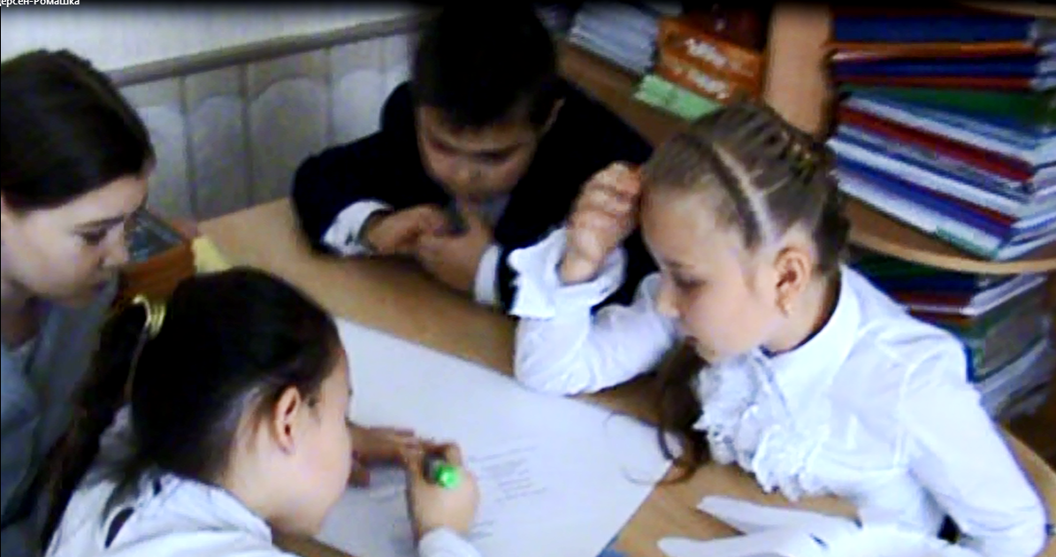
Спасибо за внимание!

